Slide 1
STEP2 Webアプリ入門
Ver1.1

Slide 2
本講義の目的
Webアプリの全体感を知識ベースで理解する。また、Streamlitフレームワークを用いた比較的簡単なWebアプリ開発のハンズオンを通じて開発ワークフローを体得する
目的
①
Webアプリの全体概要理解
②
Webアプリ開発ワークフロー体得 ※Streamlitによる簡易Webアプリ

Slide 3


本スライドの位置づけ
資料パッケージとしては複数のノートブック形式で構成されており、それらの全体像および学習導線を提示することを本資料の位置づけとしている。さらにWebアプリについての概要も本資料内にて取り扱う。
スライドの位置づけ
01_webアプリとは
「01_webアプリとは」~「03_webアプリ作成」をどのように進めていけばいいかという観点での学習導線を提供する。
また「01_webアプリとは」で解説するwebアプリの概念についても、スライドの形で解説を行う。
はじめにver2.ipynb
02_前提知識
2a楽天api
2b楽天スクレイピング
2c楽天スクレイピング_定期実行
03_webアプリ作成
3_1web_ver6-1解説.ipynb
3_2web_ver6-2基本.ipynb

Slide 4
アジェンダ
Webアプリの全体概要
ハンズオン

Slide 5
アジェンダ
Webアプリの全体概要
ハンズオン

Slide 6




アプリケーションの大分類
Webアプリの全体概要
アプリケーションは、インターネット経由でブラウザから利用するWebアプリ、特定OS上にインストールして利用するネイティブアプリ、それらの中間性質を有したハイブリッドアプリの3つに分類される
Webアプリ
ハイブリッドアプリ
ネイティブアプリ
概要
Webブラウザを通じて利用できるアプリケーション。OSに依存しないため、パソコンやスマホなど、様々なデバイスから同じ体験を得られる。一方で、ネット接続がないと使えない場合が多い。
Web技術で開発しつつ、ネイティブアプリのように各デバイスにインストールできるアプリケーション。一つのコードで複数のOSに対応できるため、開発効率が高い。ただし、パフォーマンスはネイティブアプリに劣ることもある。
特定のOSに最適化されて開発されたアプリケーション。高いパフォーマンスや深いOS連携を可能にする。しかし、それぞれのOS向けに個別に開発する必要があり、コストと時間がかかる。
駆動スキーム
Frontend
Backend
Frontend
Backend
Backend
サーバ
サーバ
サーバ
ブラウザ
ブラウザ
Frontend
Frontend
Backend
ユーザー端末
ユーザー端末
ユーザー端末
例
Amazon（ブラウザアクセス）、Twitter （ブラウザアクセス） 、Facebook （ブラウザアクセス）、ChatGPT （ブラウザアクセス）、、、
Amazon （ Android/iOS ） 、LinkedIn （ Android/iOS ） 、、、
Twitter （ Android/iOS ） 、LINE、PokemonGo、、、

Slide 7
アプリケーションの大分類
Webアプリの全体概要
アプリケーションは、インターネット経由でブラウザから利用するWebアプリ、特定OS上にインストールして利用するネイティブアプリ、それらの中間性質を有したハイブリッドアプリの3つに分類される
Webアプリ
ハイブリッドアプリ
ネイティブアプリ
概要
Webブラウザを通じて利用できるアプリケーション。OSに依存しないため、パソコンやスマホなど、様々なデバイスから同じ体験を得られる。一方で、ネット接続がないと使えない場合が多い。
Web技術で開発しつつ、ネイティブアプリのように各デバイスにインストールできるアプリケーション。一つのコードで複数のOSに対応できるため、開発効率が高い。ただし、パフォーマンスはネイティブアプリに劣ることもある。
特定のOSに最適化されて開発されたアプリケーション。高いパフォーマンスや深いOS連携を可能にする。しかし、それぞれのOS向けに個別に開発する必要があり、コストと時間がかかる。
駆動スキーム
Frontend
Backend
Frontend
Backend
Backend
サーバ
サーバ
サーバ
ブラウザ
ブラウザ
Frontend
Frontend
Backend
ユーザー端末
ユーザー端末
ユーザー端末
例
Amazon（ブラウザアクセス）、Twitter （ブラウザアクセス） 、Facebook （ブラウザアクセス）、ChatGPT （ブラウザアクセス）、、、
Amazon （ Android/iOS ） 、LinkedIn （ Android/iOS ） 、、、
Twitter （ Android/iOS ） 、LINE、PokemonGo、、、

Slide 8




Webアプリのアーキテクチャ
Webアプリの全体概要
Webアプリのアーキテクチャは、ユーザーが直接操作する部分であるフロントエンドと、その裏側であるバックエンドという2つのレイヤーに分けて考えられる
Frontend
Backend
ユーザーが直接操作する表層部分。UI/UX
ユーザーが意識しない部分。ビジネスロジック
クライアントサイド
サーバーサイド
見た目
主機能処理
HTTP request
HTTP request
DB
ブラウザ
ユーザー端末
HTTP response
HTTP response
■フロントエンド
ユーザーが直接操作するアプリケーションの表層部分
デザイン、レイアウト、ボタンの配置や押下時の反応等を設計・実装する
HTML+CSS+Javascript等の言語を使っての開発が主流
ReactやVue等のフレームワークもよく用いられる
■バックエンド
ユーザーが意識することのないビジネスロジック部分
あらゆるデータの管理や処理を行う
フロントエンドからのリクエストを処理し、結果をフロントエンドに返す役割を担っている
Java、Ruby、C++、Python等あらゆる言語で開発が可能であり、アプリケーションに求められる要件や特性をもとに適切な言語を選定する

Slide 9
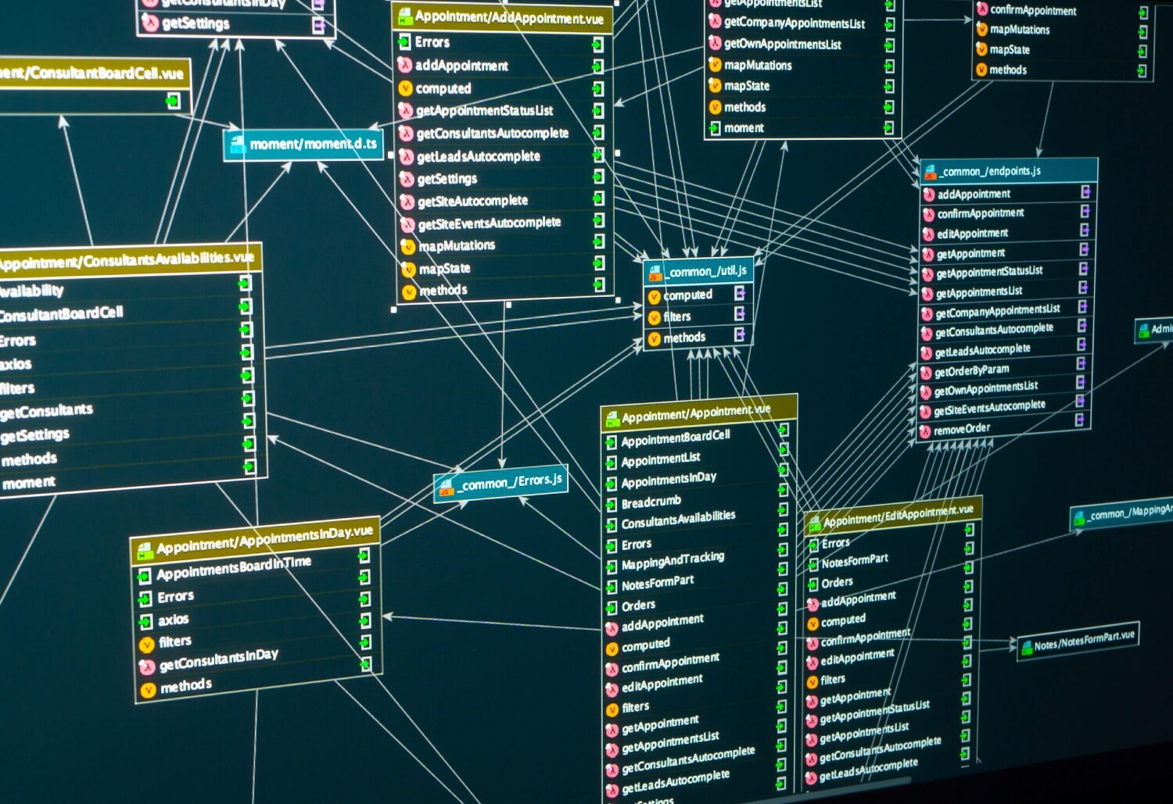
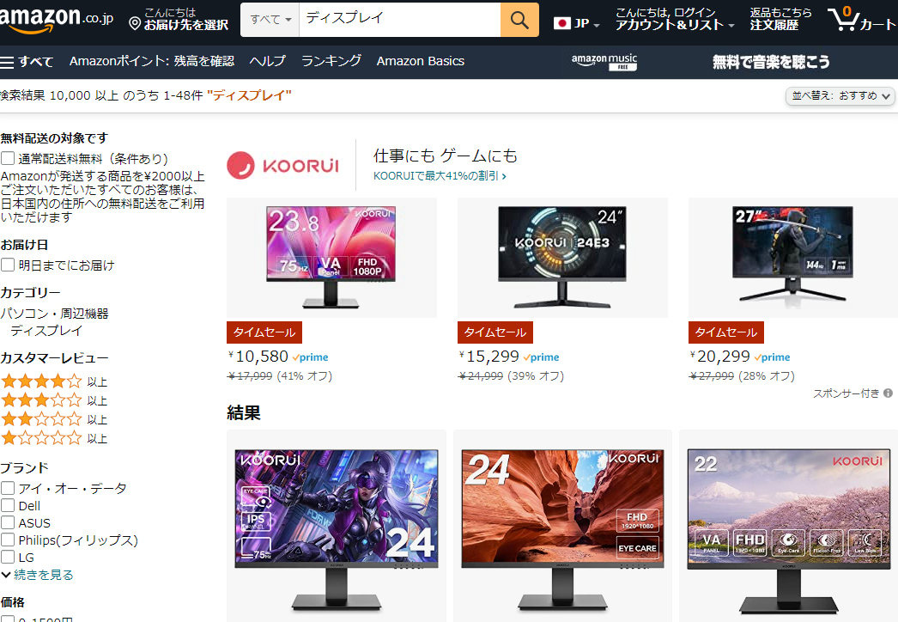
Webアプリのアーキテクチャ：Amazonの例
Webアプリの全体概要
Amazonを例にとれば、商品検索や購入をするブラウザ上の画面がフロントエンド、商品検索のリクエストを処理して結果を返すような裏方機能全般がバックエンドとなる
Frontend
Backend
ユーザーが直接操作する表層部分。UI/UX
ユーザーが意識しない部分。ビジネスロジック
クライアントサイド
サーバーサイド
見た目
主機能処理
HTTP request
HTTP request
DB
ブラウザ
ユーザー端末
HTTP response
HTTP response
「ディスプレイ」で商品検索
検索結果確認

Slide 10

本講義で扱う内容
Webアプリの全体概要
フロントエンドとバックエンドをそれぞれ習得するには膨大なインプットコストがかかる。そこで本講義では、フロントエンドとバックエンドを一括で比較的簡単に扱うことができるPythonのStreamlitフレームワークを用いて開発を学ぶ
Frontend
Backend
ユーザーが直接操作する表層部分。UI/UX
ユーザーが意識しない部分。ビジネスロジック
クライアントサイド
サーバーサイド
見た目
主機能処理
HTTP request
HTTP request
DB
ブラウザ
ユーザー端末
HTTP response
HTTP response
見た目＋主機能処理
＋

Slide 11
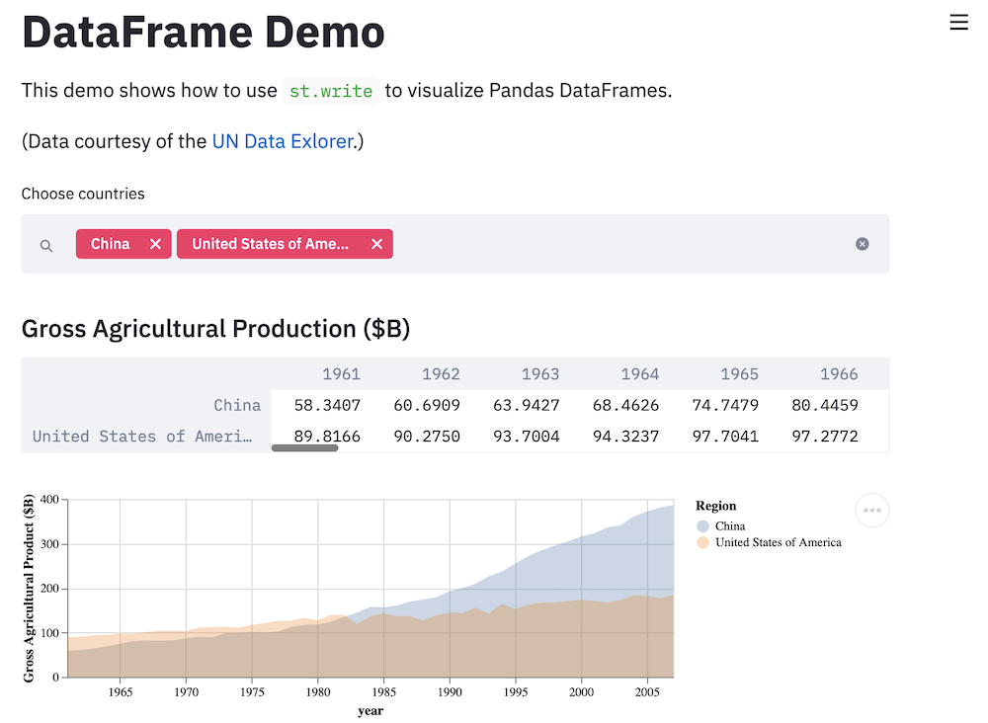
Streamlitとは
Webアプリの全体概要
簡単にWebアプリ構築をするためのPythonフレームワーク。ただしデータ分析系のWebアプリに向いた作りになっており、UI/UXの自由度は一般的なフロントエンドのそれに比べて低い点に留意
このようなwebアプリが簡単に構築できる。 ただし、画面や挙動の自由度はHTML/CSS/ Javascript等で構築するものに比べて低い

Slide 12
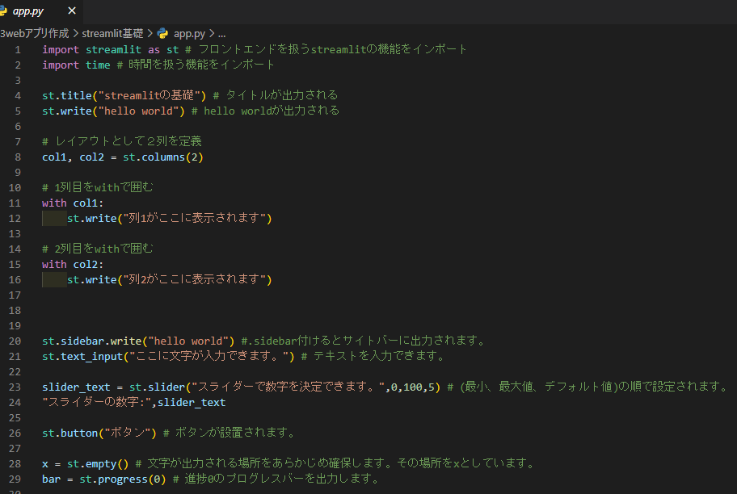
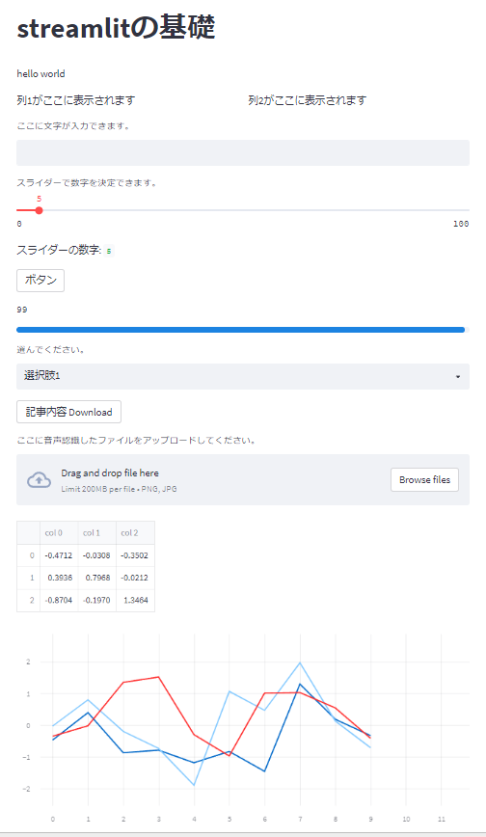
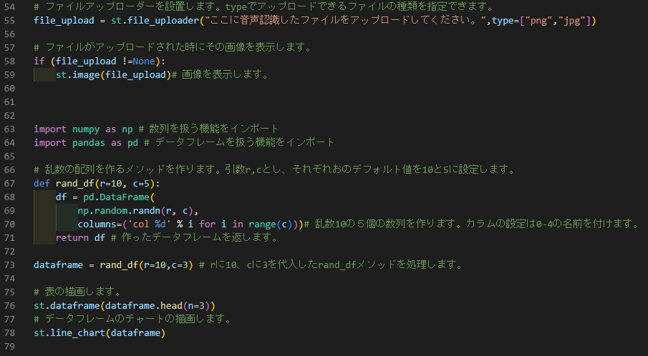
Streamlitとは
Webアプリの全体概要
title()でタイトル文字の配置、slider()でスライダーの配置、file_uploader()でローカルファイルのアップロードボタンを配置することなどが可能

Slide 13
アジェンダ
Webアプリの全体概要
ハンズオン

Slide 14
資料パッケージの構成と目標・ねらい
ハンズオン
「1webアプリとは」ではwebアプリの概要、「2前提知識」では「3webアプリ作成」のために必要になるAPIやスクレイピングの基礎を習得、 「3webアプリ作成」では実際にwebアプリ開発を通じてフローを体得することを目標としている
各章の目標・ねらい
01_webアプリとは
webアプリの概要についてノートブック記載の内容を理解する。また末尾の課題に応えるため、適宜調べ学習も行いながらwebアプリの概念理解につとめる。
はじめにver2.ipynb
02_前提知識
「3webアプリ作成」で扱う例の中で必要になるAPIやスクレイピングを学ぶ。ノートブックのガイドに従い、実際にPythonコードを書きながらそれぞれの概念理解および実装力強化につとめる。
2a楽天api
2b楽天スクレイピング
2c楽天スクレイピング_定期実行
03_webアプリ作成
計5つのstreamlitベースwebアプリ開発を通じて、webアプリ開発の流れを体得する。また、ジャンルの異なる5つのwebアプリを共通のstreamlitというフレームワーク上で構築できることを理解し、streamlitを応用できるレベルまで到達することを目指す。
3_1web_ver6-1解説.ipynb
3_2web_ver6-2基本.ipynb

Slide 15
「1webアプリとは」の進め方
ハンズオン
はじめにver2.ipynbの内容を読むことでwebアプリの概要を理解しましょう。また、ノートブック下部の課題に対しては、適宜情報調査のうえ精緻に回答することを心がけましょう
内容
必要アクション
1webアプリとは
Webアプリ概要の説明
内容理解
はじめにver2.ipynb

Slide 16
「2前提知識」の進め方
ハンズオン
2a-2cそれぞれのフォルダ内の(演習)~という名前のノートブックをJupyterで開き、記載の通りに演習を進める
02_前提知識
内容
必要アクション
2a楽天api
楽天トラベルAPIを例に、WebAPIの使い方を学ぶ
APIを利用し、サービスからデータを取得する
説明のファイルを進める
演習のファイルを進める
回答に窮したら解答のファイルを参照
2a_1_説明_楽天トラベルAPI ver7.ipynb
2a_2_演習_楽天トラベルAPI ver7.ipynb
2a_2_解答_楽天トラベルAPI ver7.ipynb
2b楽天スクレイピング
楽天トラベルのサイトを例に、Webスクレイピングの技法を学ぶ
スクレイピング技術を利用し、サービスからデータを取得する
説明のファイルを進める
演習のファイルを進める
回答に窮したら解答のファイルを参照
2b_1_説明_スクレイピング入門ver1.ipynb
2b_2_演習_楽天スクレイピングver7.ipynb
2b_2_解答_楽天スクレイピングver7.ipynb
2c楽天スクレイピング_定期実行
スクレイピング機能をバッチ実行し、定期的にデータを取得してスプレッドシートに蓄積する方法を学ぶ
定期実行処理とスプレッドシートへのデータ蓄積を行う
演習のファイルを進める
回答に窮したら解答のファイルを参照
2c_演習_定期実行ver6.ipynb
2c_解答_定期実行ver6.ipynb

Slide 17
「2前提知識」の進め方
ハンズオン
2a-2cそれぞれのフォルダ内の(演習)~という名前のノートブックをJupyterで開き、記載の通りに演習を進める
02_前提知識
内容
必要アクション
2a楽天api
「%_演習_%」のファイルと「「%_解答_%」のファイルは対応しており、演習ファイルにて穴抜きになっているコード部分が解答ファイルでは補完されている。
演習ファイルのみで進めることが難しい場合、解答ファイルのコードを確認し、理解することが望ましい。
楽天トラベルAPIを例に、WebAPIの使い方を学ぶ
APIを利用し、サービスからデータを取得する
説明のファイルを進める
演習のファイルを進める
回答に窮したら解答のファイルを参照
2a_1_説明_楽天トラベルAPI ver7.ipynb
2a_2_演習_楽天トラベルAPI ver7.ipynb
2a_2_解答_楽天トラベルAPI ver7.ipynb
2b楽天スクレイピング
楽天トラベルのサイトを例に、Webスクレイピングの技法を学ぶ
スクレイピング技術を利用し、サービスからデータを取得する
説明のファイルを進める
演習のファイルを進める
回答に窮したら解答のファイルを参照
2b_1_説明_スクレイピング入門ver1.ipynb
2b_2_演習_楽天スクレイピングver7.ipynb
2b_2_解答_楽天スクレイピングver7.ipynb
2c楽天スクレイピング_定期実行
スクレイピング機能をバッチ実行し、定期的にデータを取得してスプレッドシートに蓄積する方法を学ぶ
定期実行処理とスプレッドシートへのデータ蓄積を行う
演習のファイルを進める
回答に窮したら解答のファイルを参照
2c_演習_定期実行ver6.ipynb
2c_解答_定期実行ver6.ipynb

Slide 18
「3webアプリ作成」の進め方
ハンズオン
web_ver6-1~6-3記載の通りに演習を進める
内容
必要アクション
3webアプリ作成
Python Webアプリケーションフレームワークの説明と選定基準についての説明。Streamlitを使った基礎的なwebアプリケーションの構築方法の説明。
内容を理解する
Streamlitでwebアプリケーションを構築し、起動する
streamlit基礎内に回答あり
3_1_web_ver6-1解説.ipynb
3_2_web_ver6-2基本.ipynb
3_3_web_ver8-3応用-概要.ipynb
5つのwebアプリのそれぞれの構築方法の説明。
5つのwebアプリを構築し、起動する
それぞれのアプリ名のフォルダ内に回答あり
3_3-1_演習_web_ver8-3応用−天気アプリ.ipynb
3_3-5_web_ver6-3応用−GPTアプリ.ipynb
3_4_web_ver6-3応用− まとめ.ipynb
上記アプリを踏まえた課題の説明。
課題の実施
参考
5つのアプリの実行用.pyファイル
-（参考）

Slide 19
補遺
Webアプリの全体概要
また、今回はStreamlitでの簡単なWebアプリの構築方法のみを扱うが、STEP3以降ではより本格的なWebアプリ構築の方法を学んでいく
Frontend
Backend
ユーザーが直接操作する表層部分。UI/UX
ユーザーが意識しない部分。ビジネスロジック
クライアントサイド
サーバーサイド
見た目
主機能処理
HTTP request
HTTP request
DB
ブラウザ
STEP3以降
ユーザー端末
HTTP response
HTTP response
見た目＋主機能処理
＋

